Slide 1
Художники-иллюстраторы
Урок 5

Slide 2
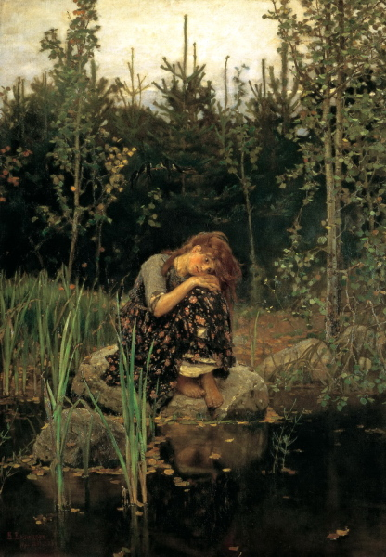
В. Васнецов. Алёнушка

Slide 3
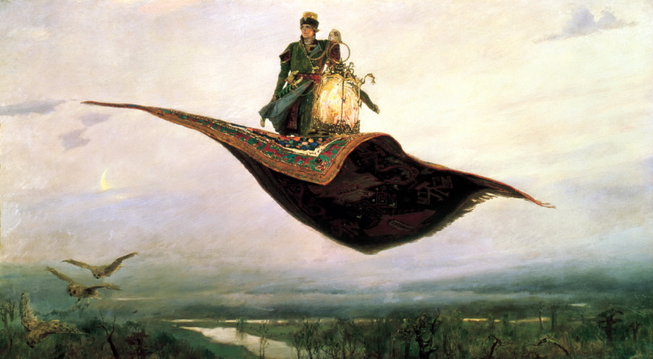
В. Васнецов. Ковёр-самолёт

Slide 4
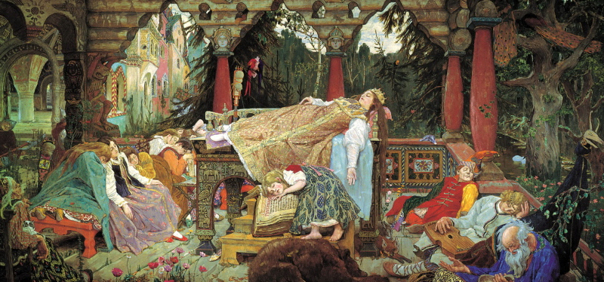
В. Васнецов. Спящая царевна

Slide 5
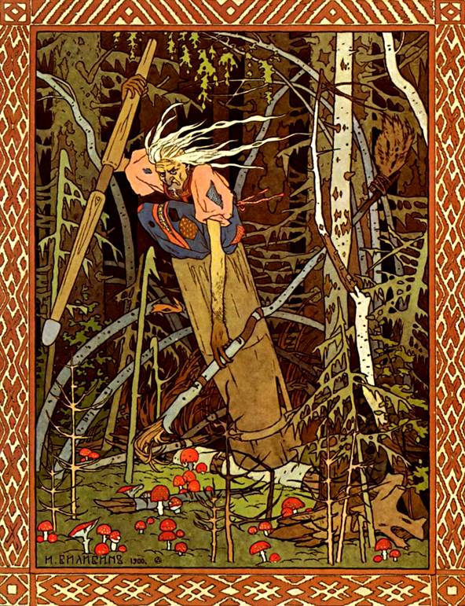
И. Я. Билибин.
Баба-Яга. Иллюстрация к сказке «Василиса Прекрасная»

Slide 6
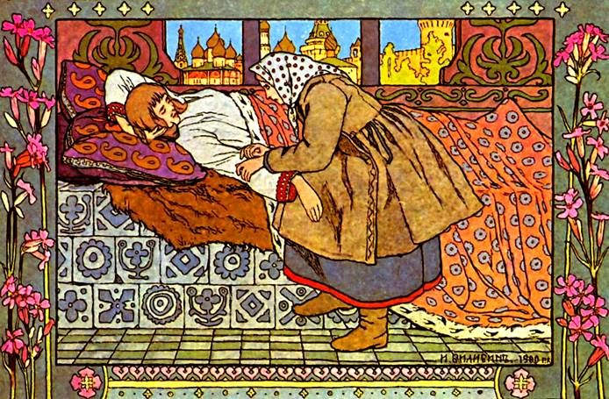
И. Я. Билибин. Иллюстрация к сказке «Пёрышко Финиста ясна сокола»

Slide 7
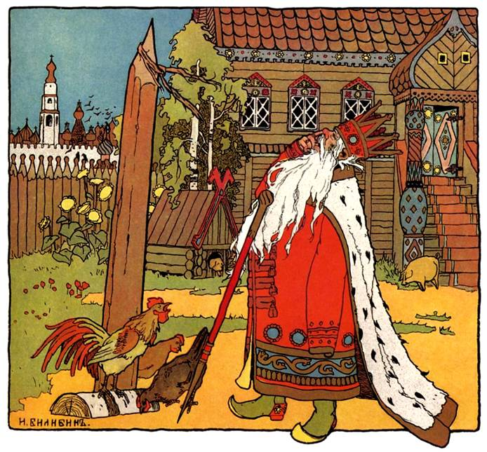
И. Я. Билибин. Иллюстрация к сказке «Царевна-лягушка»

Slide 8
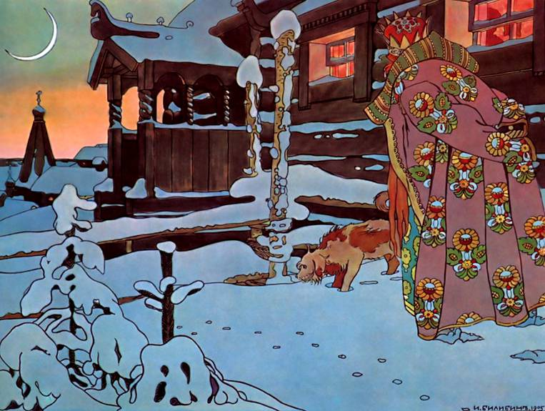
И. Я. Билибин. Иллюстрация к «Сказке о царе Салтане»

Slide 9
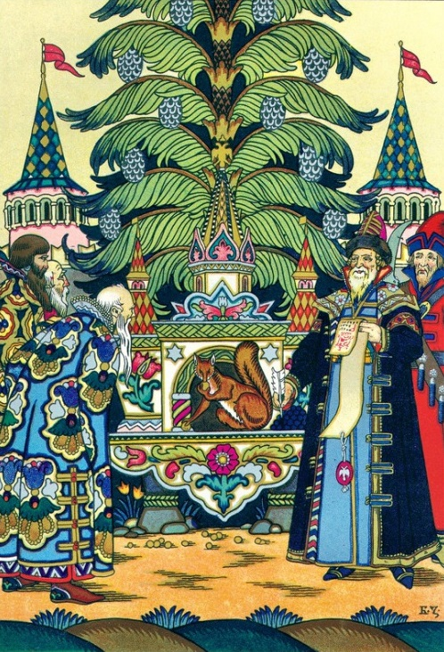
Б. В. Зворыкин. Сказка о царе Салтане

Slide 10
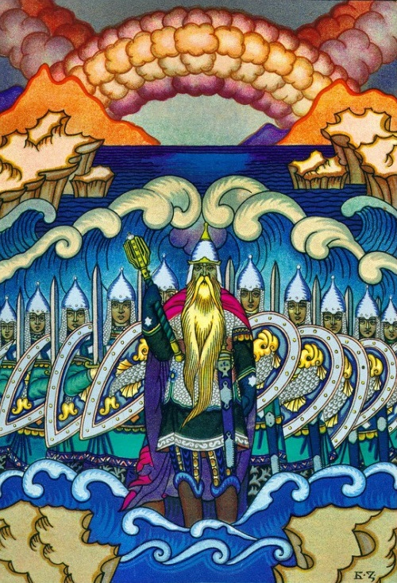
Б. В. Зворыкин. Сказка о царе Салтане

Slide 11
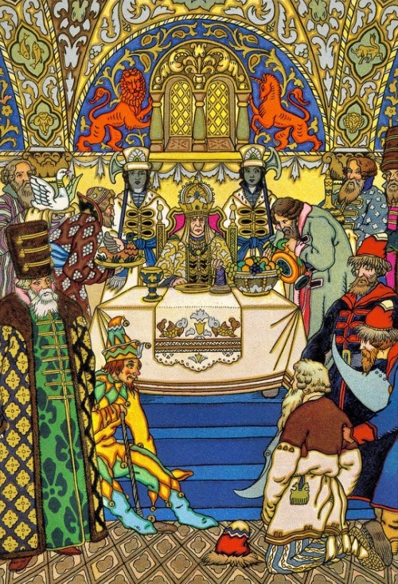
Б. В. Зворыкин. Сказка о рыбаке и рыбке

Slide 12
Интернет-ресурсы:
Слайд 2. – Режим доступа : http://gallerix.ru/album/200-Russian/pic/ glrx-884973144
Слайд 3. – Режим доступа : http://gallerix.ru/album/200-Russian/pic/ glrx-789501953
Слайд 4. – Режим доступа : http://gallerix.ru/album/200-Russian/pic/ glrx-921035766
Слайд 5. – Режим доступа : http://www.bibliotekar.ru/kBilibin/
Слайд 6. – Режим доступа : http://www.bibliotekar.ru/kBilibin/
Слайд 7. – Режим доступа : http://www.bibliotekar.ru/kBilibin/
Слайд 8. – Режим доступа : http://www.bibliotekar.ru/kBilibin/
Слайд 9. – Режим доступа : http://www.liveinternet.ru/community/2332998/post101452529/
Слайд 10. – Режим доступа : http://www.liveinternet.ru/community/2332998/post101452529/
Слайд 11. – Режим доступа : http://www.liveinternet.ru/community/2332998/post101452529/

